Slide 1
Министерство образования, науки и инновационной политики Новосибирской области О подготовке образовательных организаций Новосибирской области к новому учебному году Савостьянов Юрий Иванович, Начальник управления материальных ресурсов и государственных заданий

Slide 2
Нормативные документы по обеспечению деятельности.
Приказ от 01.03.2016 № 158 «Об обеспечении безопасности обучающихся на водных объектах в весенне-летний период и предупреждении несчастных случаев на воде»;
Приказ от 20.05.2016 № 1415 «Об обеспечении общественной и противопожарной безопасности, антитеррористической защищенности в период проведения массовых мероприятий с детьми, итоговой аттестации, последних звонков, выпускных вечеров и летней оздоровительной кампании 2016 года».
Приказ от 26.05.2016 №1455 «О подготовке образовательных организаций Новосибирской области к новому 2016 – 2017 учебному году».

Slide 3
Нормативные документы по обеспечению деятельности.
Письмо главам МО от 01.04.2016 № 2346-01/25 «О мерах по предотвращению ДТП»;
Письмо главам МО от 12.04.2016 № 2652-01/25 «Об усилении мер безопасности»;
Письмо главам МО от 16.06.2016 № 4476-01/25 «О выявлении нарушений по лицензированию частных охранных предприятий»;
Письмо главам МО от 17.06.2016 № 4501-01/25 «О соблюдении мер безопасности при организованной перевозке детей»;
Письмо главам МО от 20.06.2016 № 4578-01/25 «Об обеспечении безопасности на водных объектах»;
Письмо главам МО от 23.06.2016 № 4673-01/25 «О нарушениях, выявленных сотрудниками полиции в летних оздоровительных лагерях».

Slide 4
Подготовка нормативных документов по организации проведения ремонтных работ:
Обеспечение безопасности при проведении ремонтных работ, исключить нахождение детей в помещениях и на территории учреждений в период проведении ремонтных работ:
Приказ об организации проведения ремонтных работ.
Назначение ответственных лиц.
Соблюдение инструкции № ИОТ-049-09 по охране труда при проведении ремонтных работ на территории школы

Slide 5
Проведение ремонтных работ в школах Новосибирской области.
в 2016 году по информации администраций муниципальных образований планируется провести выборочный капитальный и текущий ремонт:
- 414 зданий общеобразовательных организаций;
- 319 зданий детских садов;
- 45 зданий организаций дополнительного образования.

Slide 6
Проведение ремонтных работ в коррекционных школах Новосибирской области.
В рамках государственной программы из областного бюджета на проведение ремонтных работ направлено 45 500 тыс. руб.
Подлежат ремонту 11 учреждений.
Размещение документов и информации о ходе ремонтных работ на сайтах образовательных организаций.
Сроки окончания работ 20.08.2016 г.
Финансирование в соответствии с графиками в 3 квартале 2016 г.

Slide 7
Создание в общеобразовательных организациях, расположенных в сельской местности, условий для занятий физической культурой и спортом.
2014 – 2015 год.
Ремонт спортивных залов в 82 школах,
Перепрофилирование помещений в 2 школах,
Оборудование спортивных площадок в 8 школах .
Результаты.
- увеличение количества учащихся на 44,9% , занимающихся физической культурой и спортом во внеурочное время;
- увеличение количества школьных спортивных клубов на 88 единиц.

Slide 8
Создание в общеобразовательных организациях, расположенных в сельской местности, условий для занятий физической культурой и спортом.
2016 год.
Ремонт спортивных залов в 26 школах,
Оборудование спортивной площадки в 4 школах .
Обязательства по соглашению.
увеличение количества учащихся, занимающихся физической культурой и спортом во внеурочное время:
создание школьных спортивных клубов в тех школах, где проведены ремонтные работы.
Освоение средств 30% средств до 01.09.2016 г.

Slide 9
Перечень мер по осуществлению контроля над выполнением субъектом РФ обязательств по реализации проекта
Проведение централизованной закупки и доставки высокотехнологичного инжинирингового оборудования на уровне субъекта РФ.
Направление информационного отчета о ходе реализации проекта в соответствии с соглашением.
Размещение документов и информации о ходе ремонтных работ на сайтах образовательных организаций.
Ремонт спортивного зала должен осуществляться по типовому проекту «Реконструкция спортивного зала в сельских школах»

Slide 10
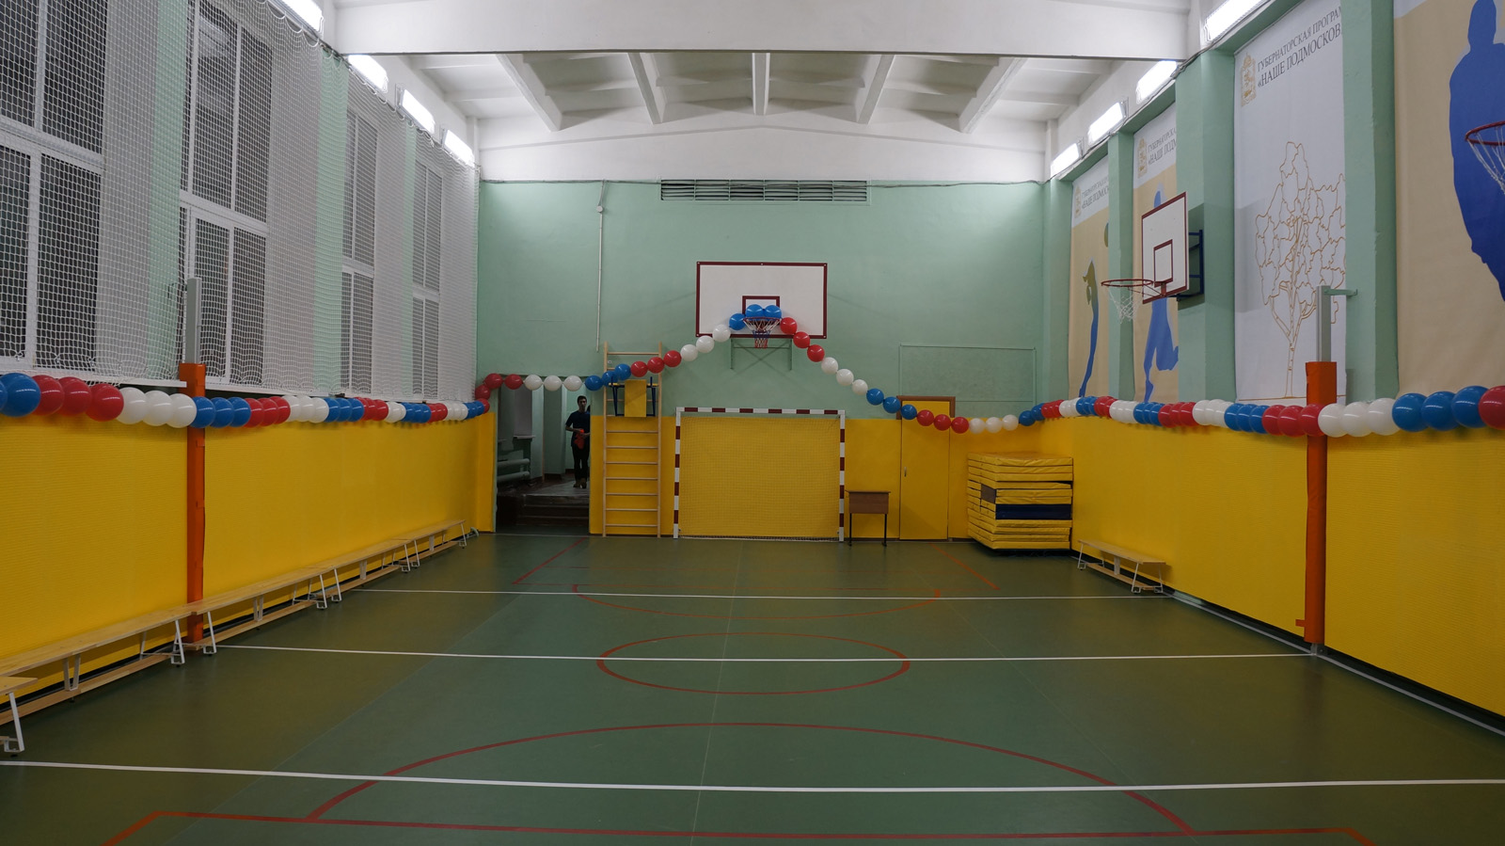
Типовой проект ремонта спортивного зала

Slide 11
Требования предъявляемые при приемке школ:
В соответствии с Постановлением Правительства РФ №309 от 2 апреля 2015 года «О внесении изменений в единый перечень продукции, подлежащей обязательной сертификации» с 1 января 2016 года спортивное оборудование (ворота футбольные, ворота для мини-футбола и гандбола, ворота для хоккея на траве), установленное на различных объектах должно пройти процедуру обязательной сертификации с последующей выдачей протоколов испытаний.
Органы по сертификации должны быть аккредитованы в порядке, установленном Федеральным законом №412-ФЗ
Сроки окончания работ и приемки образовательных организаций до 20.08.2016 г.

Slide 12
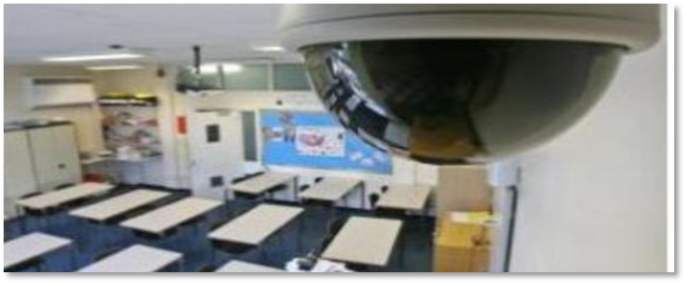
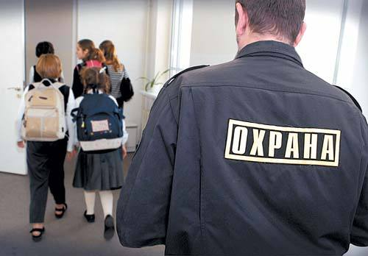
Организация безопасности образовательных организаций
- кнопками экстренного вызова полиции 444 школы;
- системами пожарного мониторинга с автоматическим выводом сигналов на пульт ГУ МЧС РФ по НСО и ЕДДС – 976 организаций;
- системами видеонаблюдения – 537 школ;
- охраняются частными охранными предприятиями 342 школы.

Slide 13
Исполнение протокола заседания антитеррористической комиссии НСО и Постановления Правительства РФ от 25.03.2015 № 272:
завершить согласование и утверждение паспортов безопасности образовательных организаций;
подготовить план мероприятий по завершению оборудования образовательных организаций системами видеонаблюдения.

Slide 14
Завершено согласование и утверждение паспортов безопасности образовательных организаций:
Общеобразовательных организаций – 561;
Дошкольных организаций – 413;
Организаций дополнительного образования – 74.
19 муниципальных образований имеют 100% паспортов в ОО.
- 16 муниципальных образований не завершили процедуру согласования:
г.Обь, Чистоозерный, Чулымский, Северный, Новосибирский, Мошковский, Маслянинский, Кыштовский, Кыштовский, Колыванский, Искитимский, Здвинский, Венгеровский, Баганский.

Slide 15
Противопожарная безопасность.
С 13 июля 2014г. Вступили в действия изменения Федерального закона от 22 июля 2008 г. № 123-ФЗ «Технический регламент о требованиях пожарной безопасности»:
- обеспечение бесперебойного электроснабжения систем противопожарной защиты путем обеспечения зданий автономными резервными источниками питания;
- дублирование сигналов автоматической установки пожарной сигнализации на пульт пожарной охраны без участия работников организации.

Slide 16
Пожарный мониторинг.
По состоянию на 25 июня 2016 года 25 школ остаются не оборудованными системами пожарного мониторинга.
В том числе 2 районах Новосибирской области не оборудовали школы системами пожарного мониторинга:
1.Болотнинский район 26 школ (7 оборудовано);
2.Тогучинский район 35 школ (29 оборудовано);
Кроме того в 10 районах в 81 здании требуется доустановка систем пожарного мониторинга.

Slide 17
Оснащение системами видеонаблюдения
В 10 районах во всех общеобразовательных организациях установлены системы видеонаблюдения (Доволенский, Кочковский, Маслянинский, Сузунский, Убинский, Чулымский, г. Бердск, г.Искитим, г.Обь, р.п.Кольцово).
В Краснозерском районе нет школ с установленной системой видеонаблюдения.
В Венгеровском районе установлено в 1 школе из 26.
В Тогучинском районе установлено в 1 из 35.
В Искитимском установлено в 4 из 43.
В Барабинском установлено в 6 из 24.
В Мошковском установлено в 7 из 26.

Slide 18
23 июня 2014 года Правительством Российской Федерации принято постановление №579 «О внесении изменения в постановление Правительства Российской Федерации от 17 декабря 2013 года №1177», согласно которому пункт 3 о запрете использования автобусов старше 10 лет и обязательном оснащении автобусов тахографами, а также аппаратурой спутниковой навигации ГЛОНАСС или ГЛОНАСС-GPS при осуществлении организованной перевозки групп детей, введен в действие 01 июля 2015 года.
Федеральный Закон от 01.05.2016 №138-ФЗ «О внесении изменений в Кодекс РФ об административных правонарушений»

Slide 19
Организация подвоза – закупка транспорта
Министерством образования, науки и инновационной политики Новосибирской области за период с 2011 по 2013 годы было поставлено в общеобразовательные школы области 243 единицы школьного транспорта, что позволило полностью заменить технически неисправный и несоответствующий ГОСТу школьный автотранспорт и открыть необходимые дополнительные маршруты.
В 2015 году закуплено 26 единиц транспорта.
В 2016 году планируется закупить 50 транспортных единиц.
В 2017 году необходимо закупить 79 единиц транспорта.

Slide 20
Организация перевозок детей в соответствии с постановлением Правительства Российской федерации от 17 декабря 2013 года № 1177 «Об утверждении правил организованной перевозки группы детей автобусами».
Не допускать осуществление перевозок организованных групп детей школьными автобусами и заказным автотранспортом без согласования с УГИБДД по НСО.
Информацию о перевозчиках можно получить на сайтах Сибирского УГАДН (www.ugadn54.ru) и Национального союза страховщиков ответственности (www.nsso.ru).

Slide 21
Организация безопасных перевозок.
При установке Тахографа на автобус -
Необходимо вывести на пульт единой региональной навигационной информационной системы НСО в соответствии с постановлением Правительства НСО № 412-п от 27.09.13г.
Новиков. С.В. – 2136259
Эл. адрес <nobak@mail.ru>
-Владельцы транспорта должны требовать вывода сигнала на ЕРНИС НСО.

Slide 22
При возникновении любых ситуаций чрезвычайного характера незамедлительно информировать Минобрнауки НСО всеми возможными способами:
на адреса электронной почты minobr@nso.ru, faa@.nso.ru, sui@.nso.ru , по номерам телефонов:
2230448 (заместитель министра А.А.Флек, м.т.89139184268),
2220152 (начальник управления материальных ресурсов и государственных заданий Ю.И.Савостьянов, м.т.89618773194)

Slide 23
Спасибо За внимание

